Slide 1
第六章 国内期刊信息的网上检索（下）
OA期刊

Slide 2
第三节 OA(开放存取）期刊
一、简介
开放获取（Open Access，简称OA）是国际科技界、学术界、出版界、信息传播界为推动科研成果利用因特网自由传播而发起的运动，以此促进科学信息的广泛传播、促进学术信息的交流与出版、提升科学研究的公共利用程度、保障科学信息的长期保存。

Slide 3
二、OA出版物特点
1) 可免费检索(free, immediate access online)
2) 对传播不做限制（Unrestricted dissermination and re-use）
3)作者付费（Author side one-time payments）
4) 将科研成果存储在一个公共仓储中（Deposit articles in a public repository）
5) 作者保留署名权（Author retains rights to attribution）

Slide 4
三、国内主要开放存取网站
中国科技论文在线http://www.paper.edu.cn/
NSTL（国家科技图书文献中心） http://www.nstl.gov.cn/
奇迹文库http://www.qiji.cn
开放阅读期刊联盟http://www.oajs.org/
开放存取图书馆http://www.oalib.com/Index.html
中国学术会议在线
http://www.meeting.edu.cn/
等等

Slide 5
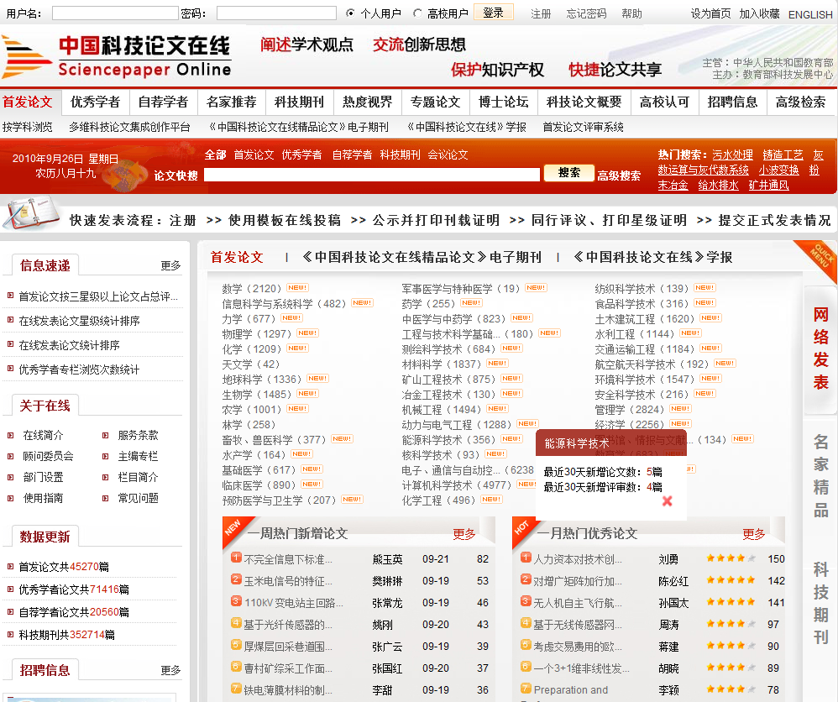
1、中国科技论文在线(http://www.paper.edu.cn/)

Slide 6
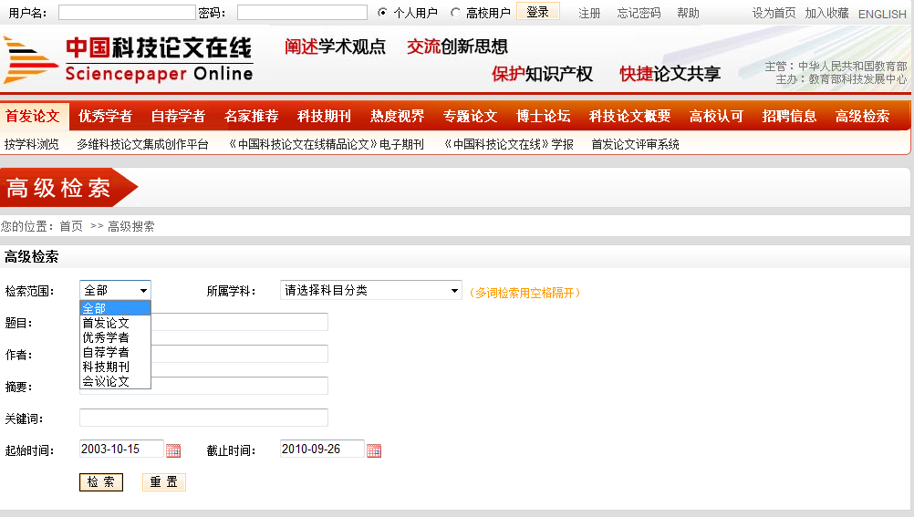
高级检索界面

Slide 7
2、 NSTL（国家科技图书文献中心）http://www.nstl.gov.cn/
国家科技图书文献中心（NSTL）是根据国务院领导的批示于2000年6月12日组建的一个虚拟的科技文献信息服务机构，成员单位包括中国科学院文献情报中心、工程技术图书馆（中国科学技术信息研究所、机械工业信息研究院、冶金工业信息标准研究院、中国化工信息中心）、中国农业科学院图书馆、中国医学科学院图书馆。网上共建单位包括中国标准化研究院和中国计量科学研究院。
根据国家科技发展需要，按照"统一采购、规范加工、联合上网、资源共享"的原则，采集、收藏和开发理、工、农、医各学科领域的科技文献资源，面向全国开展科技文献信息服务。

Slide 8
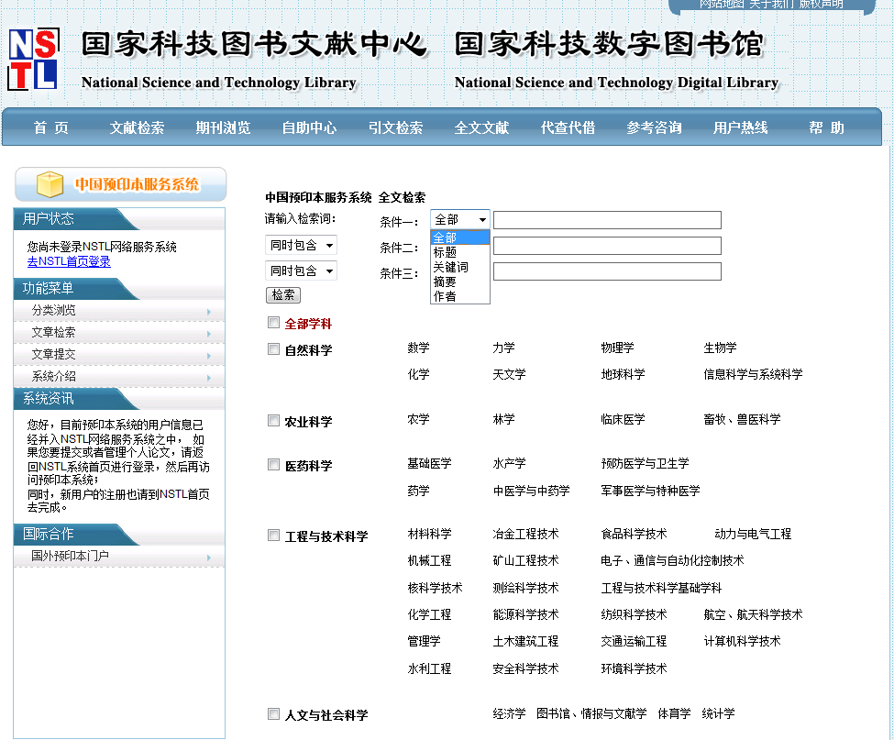
主页及“文章检索”界面

Slide 9
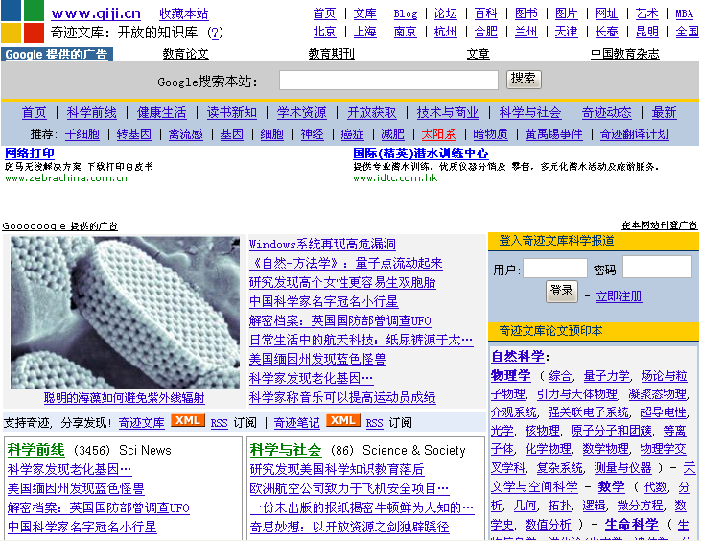
3、奇迹文库http://www.qiji.cn/
分类
检索

Slide 10
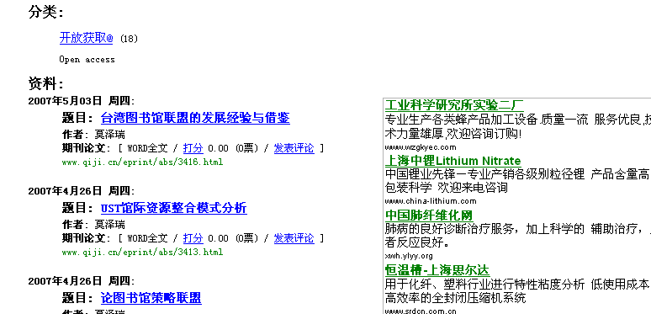
检索结果

Slide 11
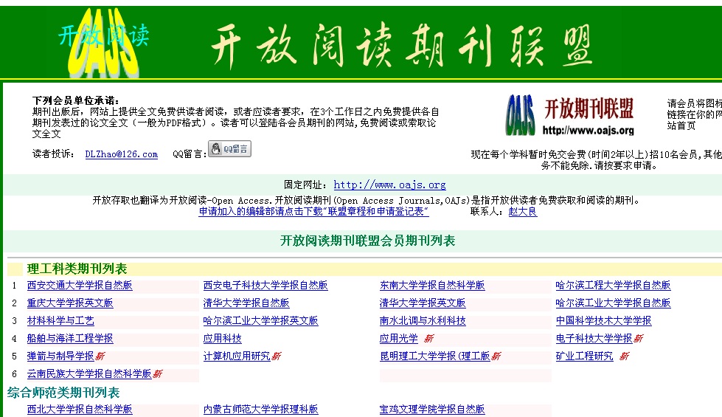
4、开放阅读期刊联盟
www.cujs.com/oajs

Slide 12
5、科学基金杂志部《中国科学基金》http://pub.nsfc.gov.cn/sficcn/ch/currentissue.aspx
《中国科学基金》期刊（双月刊）创刊于1987年，是由国家自然科学基金委员会主办的学术期刊，同时一直是国家科技统计源期刊（国家核心学术期刊），是目前国内惟一全方位展示科学基金的综合性学术期刊。

Slide 13
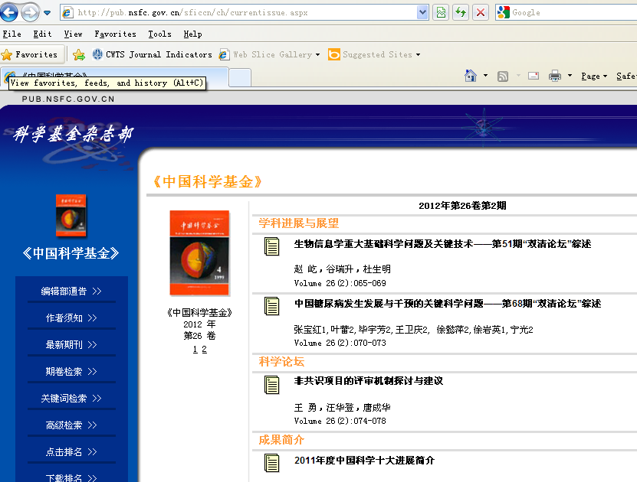
主页

Slide 14
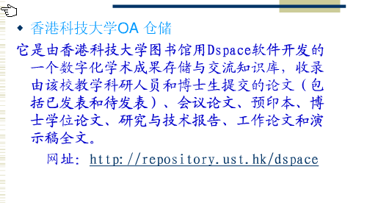
此外还有：开放机构库，如
澳门大学机构存储库http://umir.umac.mo/jspui/

Slide 15
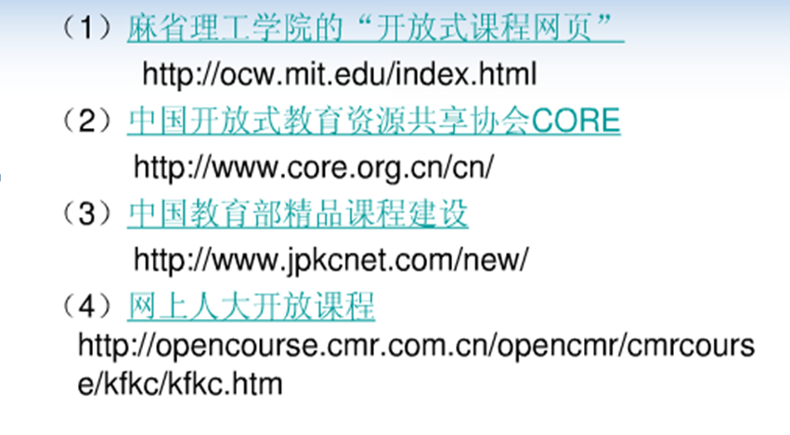
开放教学资源

Slide 16
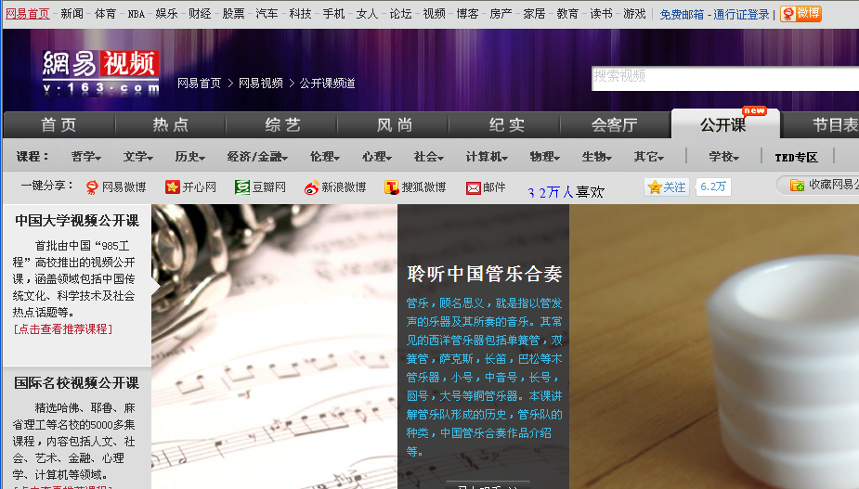
如：

Slide 17
一点思考
我们在利用OA资源的同时，是不是可以考虑为他人做出一点贡献呢？
（自存储自己的论文、科研数据等到个人主页、机构的IR、开放存取网站等）

Slide 18
小结
1、国内主要期刊数据库的检索方法与技巧
2、主要开放存取资源及其检索
3、各种检索技术的综合应用

